Slide 1


Where to go ?
Projet n°37:
-BENEYROL Hugo TD3-TP5
-CACHENAUT Aitor TD3-TP6
-MANKE Matthieu TD3-TP5
-SOULAN Bastien TD3-TP6
Tuteur: M. Aniorte

Slide 2
Présentation
L’application permettra de référencer tous les événements et les activités à faire autour de soi maintenant ou dans les jours à venir.
Tous les utilisateurs possédant l’application peuvent rechercher une activité à faire et peuvent noter les activités.
Des événements peuvent être créés par des organisateurs.
Les principaux événements viendront des événements Facebook qui seront automatiquement référencés dans l’application.

Slide 3
Listes des acteurs et leurs rôles
Utilisateur : Rechercher les activités et les informations qui leurs sont attribuées. Il peut également les noter.
Organisateur : Créer des activités à destination des utilisateurs de l’application pour en faire la promotion.
Facebook (Acteur secondaire) : Ajouter automatiquement les événements dans l’application

Slide 4
Services et leurs résumés
Rechercher une activité : les utilisateurs peuvent rechercher une activité en fonction de leurs envies, de leurs moyens, du nombre de personnes, de la distance de l'emplacement où l’on se trouve par rapport à l'événement, du jour, de l’heure etc.
Noter les activités : les utilisateurs peuvent noter une activité qui est en cours ou qui est déjà passé mais qui va se reproduire.
Créer un événement : un organisateur d'événement aura un compte spécial et aura le droit de créer des événements en renseignant les informations qui les concernent.

Slide 5
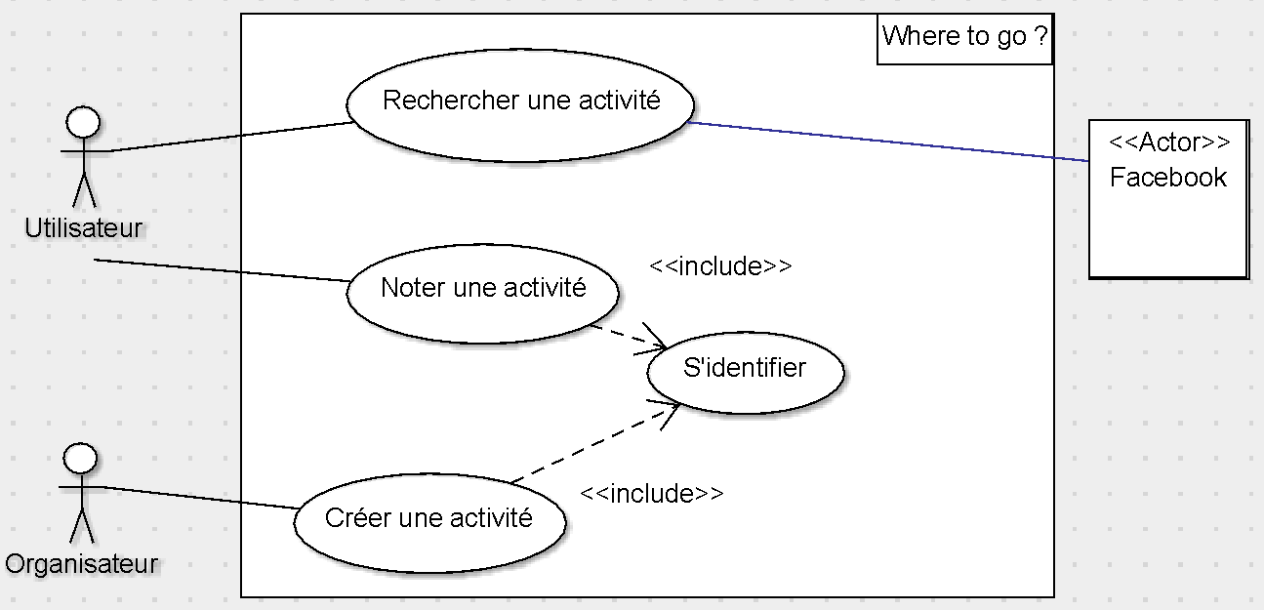
Diagramme des cas d’utilisation

Slide 6
Clarification
Type d’application : mobile / multiplateforme (Android et iOS)
Le public cible : toutes les personnes qui possèdent un smartphone (principalement ceux qui sortent ou aiment le tourisme)
Conception et programmation : C#-Xamarin/GitHub/Balsamiq Mockup/ArgoUML
Outils de gestion de projet : GanttProject/Drive/Google Docs

Slide 7
Planification
 | Semaine | 16 | 17 | 18 | 19 | 20 | 21 | 22 (Lundi 27 mai)
A Faire* | Aitor | Maquettes |  | Etude de l’existant | Structure de découpage du projet (WBS) | Bilan + Mise au propre | Semaine tampon (pour effectuer les tâches non terminés) | Rendre le dossier
 | Matthieu | Etude de l’existant |  | Argumentaire
 | Bastien | Maquettes + modification des scénarios |  | Rédaction du domaine de l’outil informatique envisagé
*déjà fait : Diagramme des cas d’utilisation et les premiers scénarios

